Slide 1
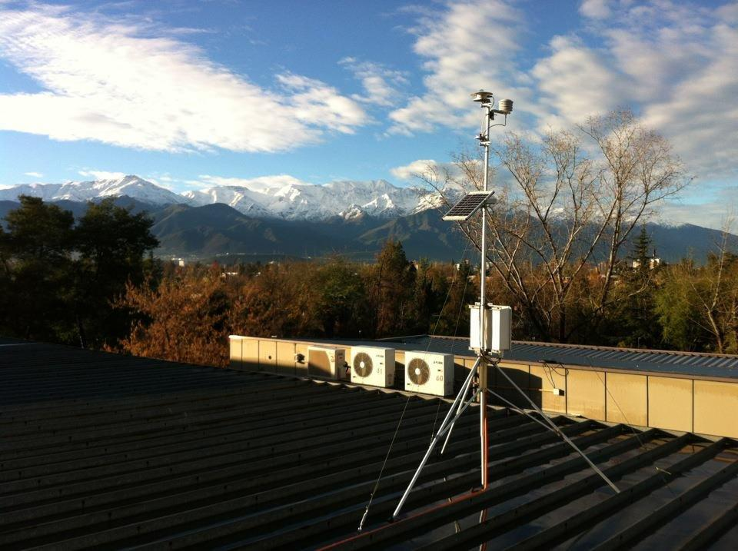
SISTEMA INFORMÁTICO PARA
EL MANEJO DE DATOS DE
PRODUCCIÓN GENERADOS POR
UNA ESTACIÓN DE MONITOREO
SOLAR FOTOVOLTAICA.
Manuel Arredondo Maritano
Comisiòn:
Cecialia Reyes, Profesor Guía
Eduardo Soto, Ing Correferente

Slide 2




Contexto - Actores
Proyecto para construir
Planta de energía solar
Finaciamiento
Ejecución
Otros
Promover el desarrollo de
las ERNC en LAC
Construcción
Sistema Eléctrico
Finaciamiento inicial
Servicios
Tercera Parte Independiente
Crear
Memoria

Slide 3
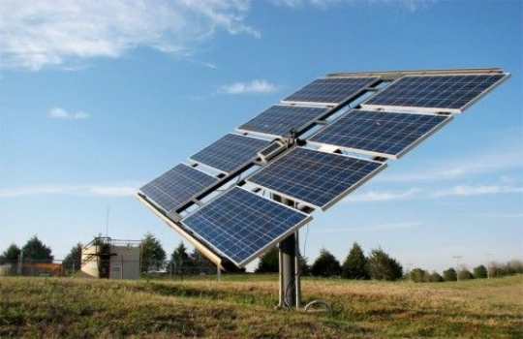

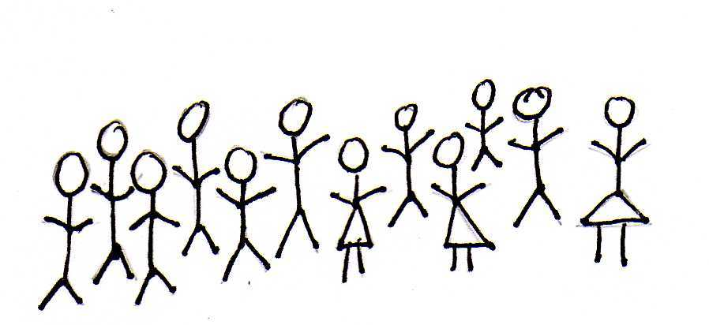
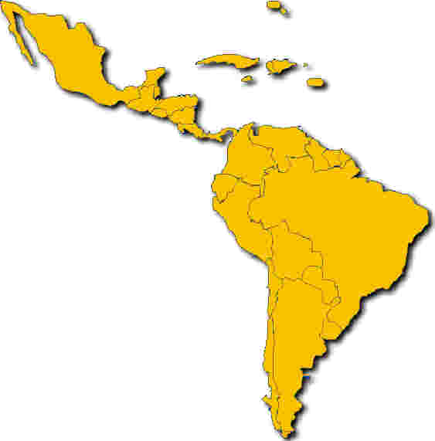
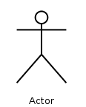

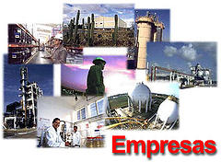




Contexto - ¿Que es RedSolLAC?
Organizaciones
Personas
Instalaciones
Referente
región LAC
+
Actores
Actores
Academicos
Objetivos
Generar nexos
entre actores
Acceso al recurso
solar
Proveer

Slide 4
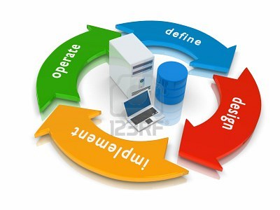


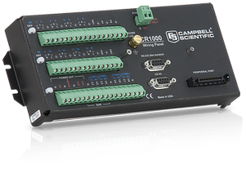
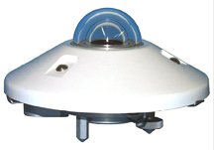


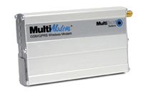
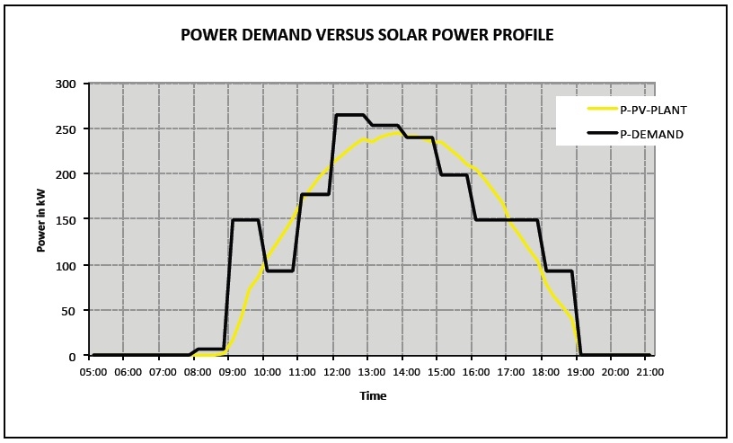
Objetivos
Desarrollar sistema de información
Para RedSolLAC
Realizar pruebas
de sistemas
Conectar
instrumentos
Desarrollar
calculadora solar
Desarrollar interfaz
Web

Slide 5
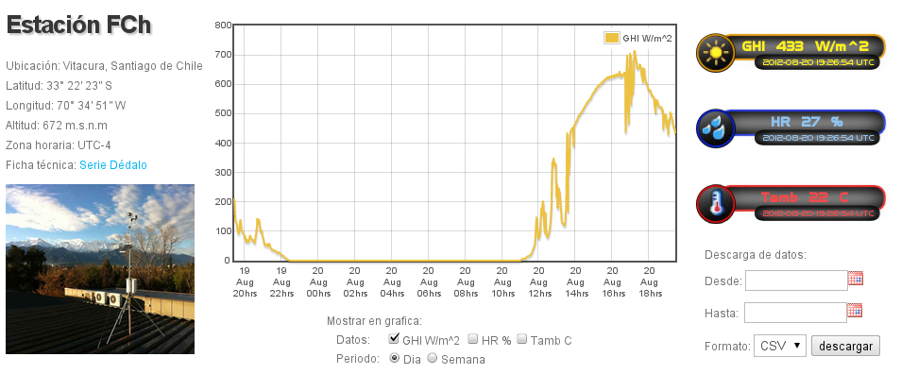
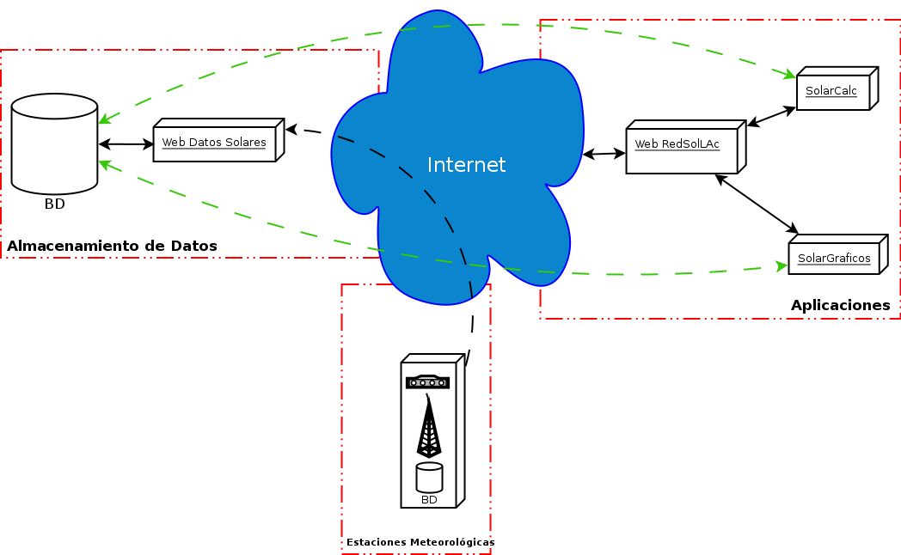
Solución – Interfáz Web

Slide 6
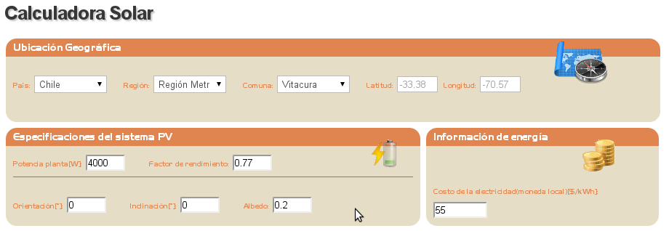
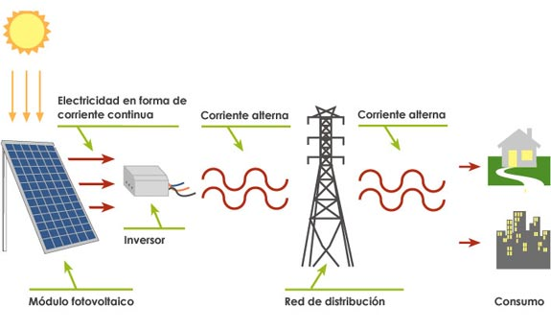
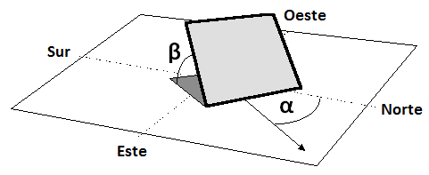
Solucion - Calculadora

Slide 7
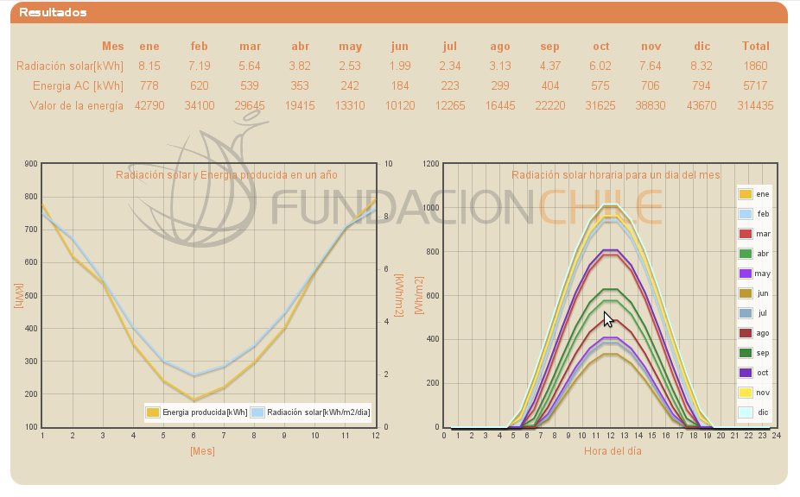
Solucion - Calculadora

Slide 8
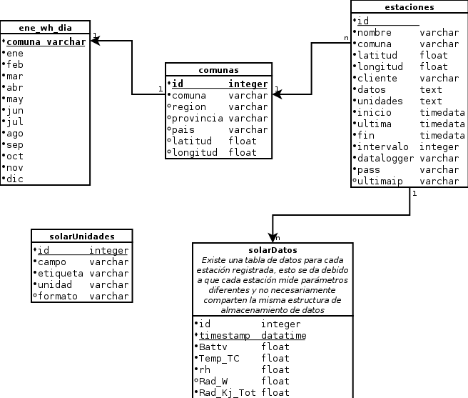
Modelo de datos

Slide 9
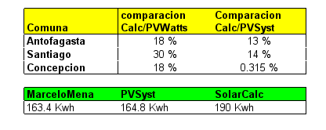


Resultados

Slide 10
Conclusiones
RedSolLAC queda con un nuevo sistema informático implementado
Referente a las mejoras con el metodo de calculo y lo bien que funciona la calculadora
Mejoras: Correccion por temperatura y robustes en el protocolo de comunicación
Uso de las ERNC en chile y sustentabilidad

